Slide 1
№5 дәріс
Сызықтық өлшеулер
Дәріскер: Рысбеков К.Б.

Slide 2
Қарастырылатын сұрақтар:
Тікелей өлшеу әдісі.
Өлшегіш аспаптар.
Оларды компарирлеу, өлшеу әдістемесі және түзетулер енгізу.
Жанама өлшеу әдістері.
Жіптік қашықтық өлшеуіш.
Жарық және радиоөлшеуіштер.
Лазерлік қашықтық өлшеуіш. Өлшеу әдістемесі, өлшеу дәлдігі және өлшеу нәтижелеріне түзетулер.

Slide 3
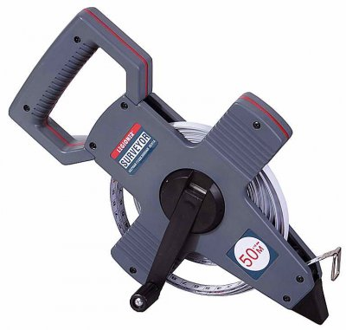
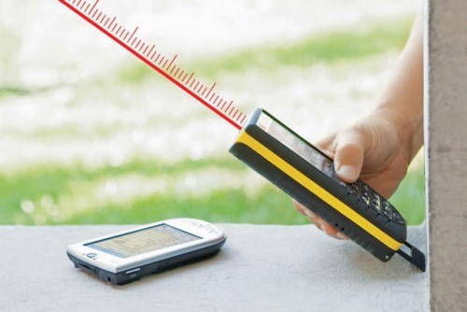
Сызықтық өлшеулердің мақсаты жергілікті жердегі нүктелердің горизонталь арақашықтығын анықтау болып табылады. Жергілікті жердегі нүктелердің арақашықтығы тікелей немесе жанама әдістер арқылы анықталады. Әр тәсілдің өз аспаптары және тәсілдері бар.
СЫЗЫҚТЫҚ ӨЛШЕУЛЕРДІҢ ТӘСІЛДЕРІ
ТІКЕЛЕЙ
ЖАНАМА
Ұзындықтарды өлшеу рулеткалардың, ленталардың және сымдардың көмегімен жүзеге асады.
Арақашықтықтарды өлшеу оптикалық, жарық және радиоқашықтық өлшеуіштері арқылы орындалады.
Түйреуішті өлшеуіш лента
Лазерлік рулетка

Slide 4
Өлшеу таспалары болаттан немесе инвардан жасалған (64% темір қорытпасы, 35,5% никель және 0,5% түрлі қоспалар

Slide 5
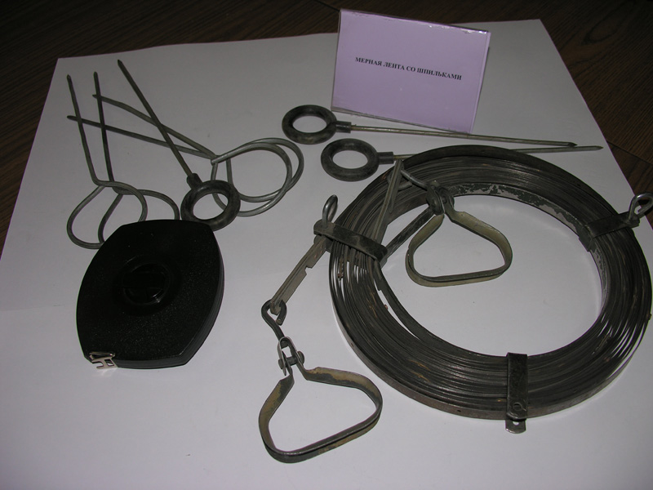
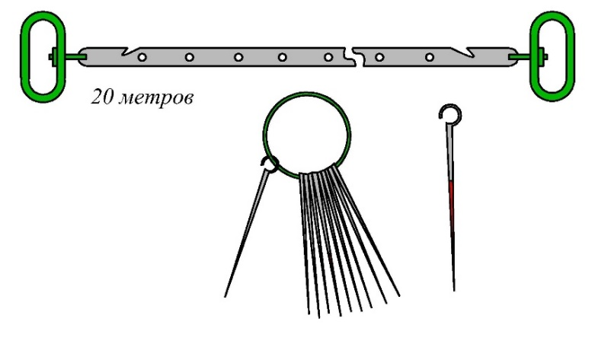
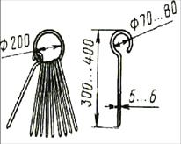
Өлшеу лентасы ЛЗ-геодезиялық
жұмыстарда ұзындықтары
20, 24 м өлшеуіштер пайдаланылады.
Өлшеуіш лента құрамында 6 немесе 11 шпилька болады.
Рулеткалар қысқа қашықтық өлшеуге (10м-50м) және инвар сымдар дәл және жоғары дәлдікті геодезиялық жұмыстарда қолданылады (24м-48м).
(теодолиттер,нивелирлер, кипрегельдер)

Slide 6
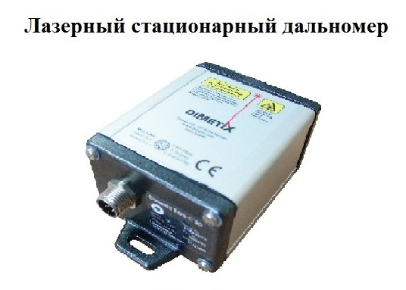
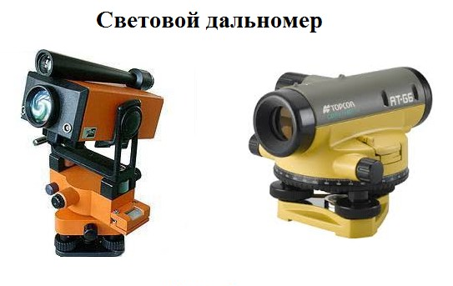
Қашықтық өлшегіштердің ең қарапайымы-жіптік қашықтық өлшеуіш. Неғұрлым күрделілері-қашықтан және лазерлік. Ең дәлі-лазерлік қашықтық өлшеуіш.

Slide 7
Арақашықтықтарды болат өлшеуіш ленталар арқылы өлшеу төмендегідей іс әрекеттерді құрайды.
1. Қолданылу алдында аспапты тексеру - компарирлеу;
Компарирлеу – өлшеу лентасының ұзындығын ұзындығы алдын ала белгілі басқа бір өлшеу аспабы эталонмен салыстыру. Нәтижесінде өлшеу аспабының шынайы ұзындығы анықталады. Компарирлеу ұзындық өлшеу жұмыстарының алдында жүргізіледі.
Өлшеу аспабының нақты ұзындығы l және тексеру аспабының ұзындығы l_{o} айырмасы ΔD_{ν} компарирлеуге түзетпе болып табылады.
Өлшеу аспаптарын компарирлеу арнаулы құрылғы-компараторларда жүргізіледі.
Жұмыстық лентаның нақты ұзындығы l анықтау формуласы:
ΔD_{ν}=l –l_{o ,} яғни l = l_{o} + ΔD_{ν}.
Егер номинальдан жұмыстық лентаның ұзындығы артса, онда ΔD_{ν} оң, ал керісінше болса теріс болады.

Slide 8
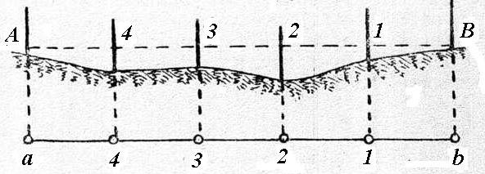
2. Сызықтың бойымен желі қадалау-өлшеу кезінде лентаны сызықтың бойымен жатқызып өлшеу. Створ-деп сызықтың екі шетіндегі нүктелермен өтетін вертикаль жазықтықтың сызығын атаймыз. Өлшеу алдында створ сызығын белгілеу үшін қадалар қойылады. Қада ұзындығы-2-2,5 м, жуандығы-3,5-4 см ұштары үшкірленген сырық. Олар кезекпен 1дм сайын қызыл және ақ жолақтармен сырланған.Жазық жерлерде қысқа қашықтықтарды (100-150м) өлшегенде, қадалар сызықтың екі шетіне орналастыралады. Ал егер үлкен қашықтықтар, әсіресе жер бедері күрделі болса, сызықтың бойына бірнеше қадалар орналастырылады. Өлшенетін сызықтың створы бойымен қадалар қоюды желі қадалау деп атайды. Сызықтың ұзындығына, жер бетінің сипатына және қажетті дәлдікке байланысты желі қадалау көзбен, бинокль немесе теодолитпен орындалады. Желі қадалау екі әдіспен жүргізіледі: «өзіңе қарай», «өзіңнен әрі қарай».

Slide 9
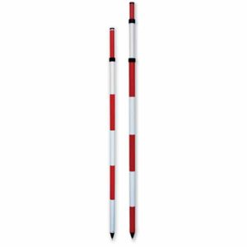
қадалар
Көз мөлшермен қадалау

Slide 10
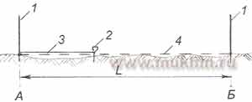
Ұзындықты тікелей өлшеу.
Ұзындықты өлшеу үшін ұзындықтары 20, 30, 50 м болат ленталар және 5, 10, 20 м рулеткалар пайдаланылады.
Өлшенетін сызықтың шеткі нүктелері жергілікті жерде қадаларды орнатумен белгіленеді. Арақашықтықтарды өлшеу трасса бойында екі жұмысшы арқылы орындалады.
түйреуіш
Арақашықтықтарды өлшеу сұлбасы:
1 - қадалар; 2 - түйреуіш; 3 – өлшеу лентасы; 4 – нүктелер
арасындағы нысаналау өсі.

Slide 11
Ұзындықты екі адам келесі ретпен орындайды:
Артқы адам шпильканы бірінші нүктеге орнатады, алдыңғы адам қолына шпилькаларды 10(5) алып, сызықтың створымен лентаны алға созады біткен жеріндегі лентаның кертпесіне келесі шпильканы орнатып, лентаны жинап алып алға кетеді. Артқы адам лента салынған соң бастапқы бос қалған шпилькадан бастап жинай бастайды. Бұл жұмыс алдыңғы адам қолында шпилька біткенше жалғасады. Сол кезде артқы адам қолында сақинаға ілінген 10(5) шпилька болып, жерде 11(6) шпилька тұруы тиіс. Лентаны толық қамтымаған соңғы ұзындық қалдық деп аталады. Сызықтың D ұзындығын төмендегі формула арқылы анықтайды:
D = 20n + r,
мұндағы: n – артқы өлшеуші адамның қолындағы түйреуіштер санына тең лентаны ауыстыру саны, r – қалдық.
Ұзындықты өлшеу кезінде өлшенген мәнге D түзетпесі қосылады.

Slide 12
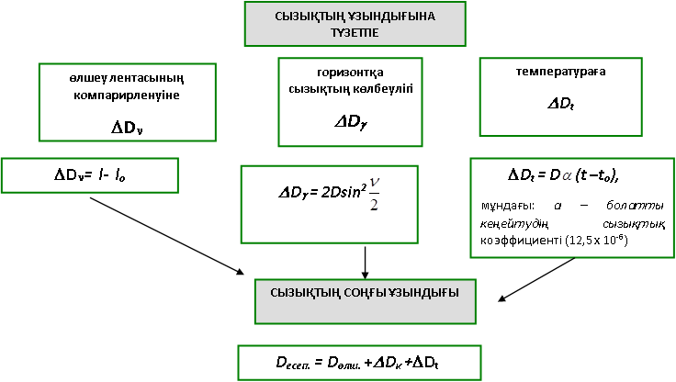
Лентамен өлшеу нәтижелерінің салыстырмалы қателігі жағымды жағдайларда 1:3000, ал орташа жағдайда 1:2000 және жағымсыз жағдайда 1:1000 аспайды.

Slide 13
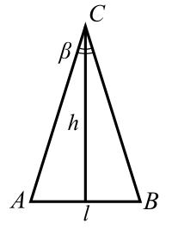
Жіптік қашықтық өлшеуіштер
Оптикалық қашықтық өлшеуіштер– бұл геодезиялық аспаптардағы жанама әдіспен арақашықтықтарды өлшеуге арналған. Мұндай қашықтық өлшеуіштің жұмыс істеу принципі тік бұрышты үшбұрыш немесе тең қабырғалы үшбұрышты анықтауға негізделген.
Арақашықтықты l өлшеу АВС теңқабырғалы үшбұрышының биіктік h (қашықтық өлшеуішпен бақылау объектісінің арасы) анықтауға негізделген, мысалы белгілі АВ=l (база) және қарама-қарсы бұрыш β (параллактикалық бұрыш) пайдалану арқылы. l немесе β әдетте осы екі шаманың бірі тұрақты болады да, екіншісі өлшенеді. Сондықтан қашықтық өлшеуіштерді екіге ажыратады: бірі тұрақты бұрышты және тұрақты базалы қашықтық өлшеуіштер деп.

Slide 14
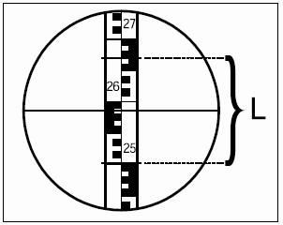
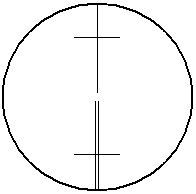
Жіптік қашықтық өлшеуіш тұрақты бұрышты қашықтық өлшеуіштерге жатады және көру дүрбісінің ішікі көрінісі іспеттес екі горизонталь штрихты жіп торынан тұрады. Жіптік қашықтық өлшеуіш сантиметрлік бөліктерге бөлінген нивелирлік рейкамен комплектте пайдаланылады.
Жоғарғы қыл жіптегі есеп: 2.670м
Төменгі қыл жіптегі есеп: 2.502м
Есептер айырмасы: L=0.168 м
Қашықтық өлшеуіштің коэффициенті 100 тең, арақашықтық формула бойынша D=100xL
Мысалы: D=100x0.168= 16.8 м
Жіптік қашықтық өлшеуішпен қашықтық өлшеудегі салыстырмалы қателігі 1/300.

Slide 15
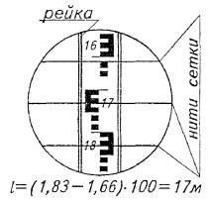
Жіптік қашықтық өлшеуішпен арақашықтықты өлшеу төмендегі формуламен орындалады:
Мұндағы: К-қашықтық өлшеуіш коэффициенті= 100, с-тұрақты қосылғыш.
Көлбеу арақашықтықтарды анықтау кезінде
v- көру дүрбісінің визирлік өсінің көлбеу бұрышы

Slide 16
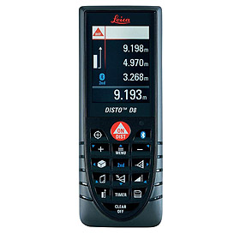
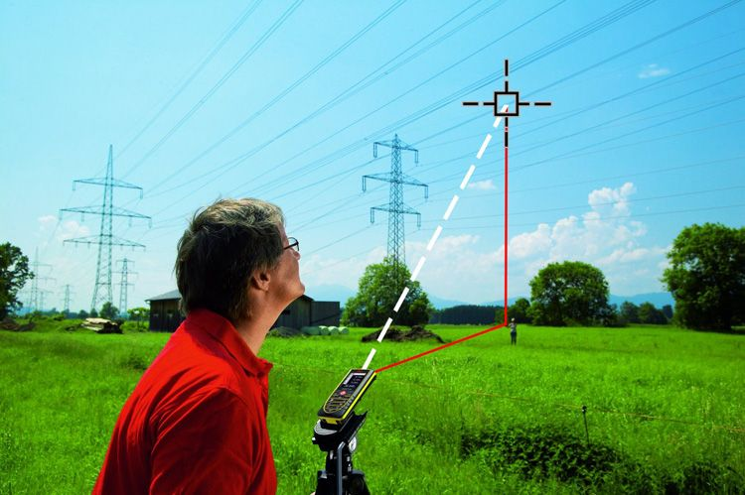
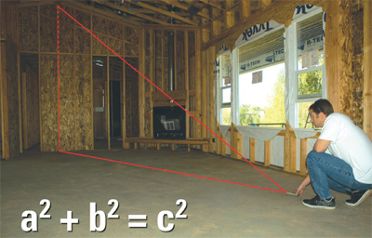
Лазерлі қашықтық өлшеуіштер (лазерлі рулетка)
Лазерлі рулетка – жергілікті жерде кез келген арақашықтықты өлшеуге арналған заманауи электронды – оптикалық аспап. Арақашықтық өлшеу арасы 0.05 до 300 м, өлшеу дәлдігі 1.5-3.0 мм.
Рулетка арақашықтықтармен қоса көлбеу бұрыштар және вертикаль арақашықтықтарды өлшейді. Сонымен қатар рулетканың қызметтеріне аудан мен көлем анықтауда кіреді.
Disto D8

Slide 17
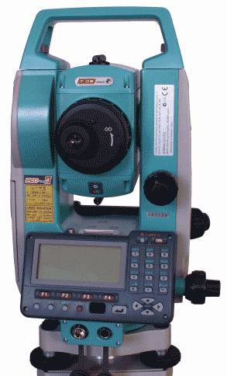
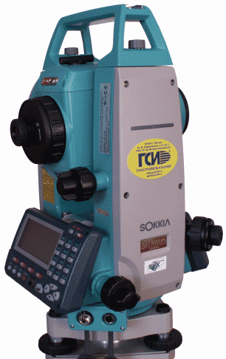
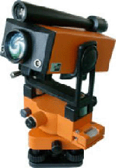
Жарық қашықтық өлшеуіштер
2СМ-2
Электронды тахеометр Sokkia SET 530RK3

Slide 18
